Slide 1

Tiết 49
PHÉP CỘNG (CÓ NHỚ)
TRONG PHẠM VI 100

Slide 2


Thứ hai ngày 2 tháng 11 năm 2021
Toán
Phép cộng (có nhớ) trong phạm vi 100

Slide 3

KHỞI ĐỘNG
TRÒ CHƠI TRUYỀN ĐIỆN

Slide 4

LUYỆN TẬP THỰC HÀNH

Slide 5



Tìm chữ số bị chú ong che khuất trong mỗi phép tính sau:
3
3 6
7
7 6
2
1 6
5
+
+
+
4 3
7 8
2 1

Slide 6

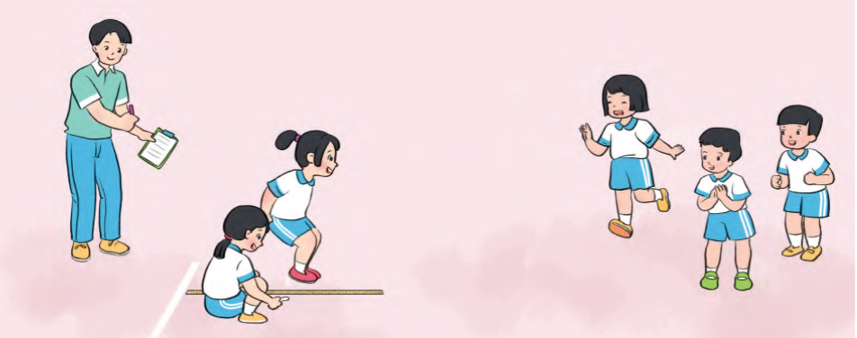
Tính
Nhi bật xa được 87 cm. Khôi bật xa hơn Nhi 5 cm. Hỏi Khôi bật xa được bao nhiêu xăng – ti – mét?
4
Nhi bật xa: 27 cm
Khôi bật xa hơn Nhi: 5cm
Khôi bật xa: cm
?
Bài giải:
Khôi bật xa được số xăng – ti - mét là:
87 + 5 = 92 (cm)
Đáp số: 92 cm

Slide 7








NÀO MÌNH CÙNG LÊN XE BUÝT
Hãy trả lời đúng các câu hỏi để được lên xe nhé!
PLAY

Slide 8

5 + 17 = ?
22
RIGHT
WRONG

Slide 9


36 + 7 = ?
43
RIGHT/ĐÚNG
WRONG/SAI

Slide 10

3 6
6
+
? 2
?
4
RIGHT/ĐÚNG
WRONG/SAI

Slide 11


5 6
7
?
+
6 6
9
RIGHT/ĐÚNG
WRONG/SAI

Slide 12


6 + 58 = ?
64
RIGHT/ĐÚNG
WRONG/SAI

Slide 13


Để có thể làm tốt các bài tập trên em nhắn bạn điều gì?
Bài học hôm nay em biết thêm được điều gì?

Slide 14

DẶN DÒ

